Slide 1
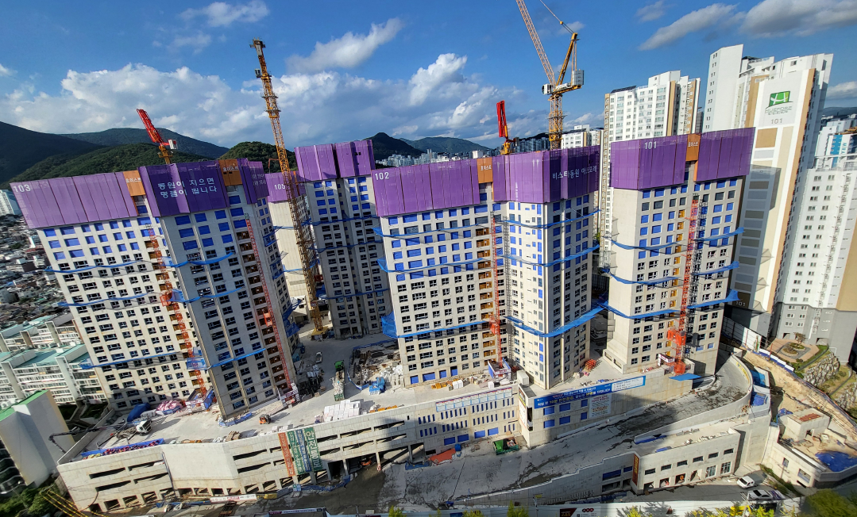
상시(주간) 위험성평가 회의
24.10.09
부암2차 비스타동원 아트포레 신축공사현장

Slide 3
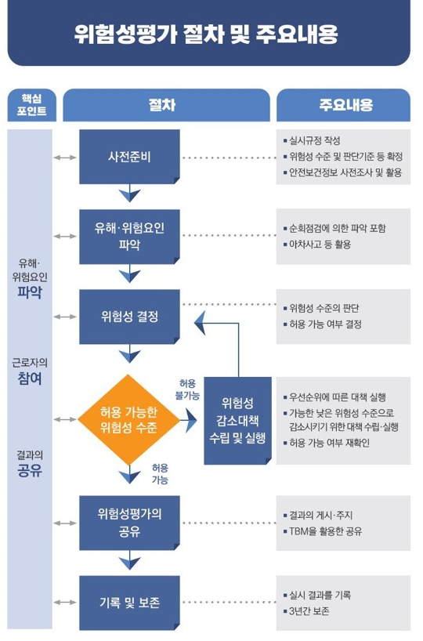
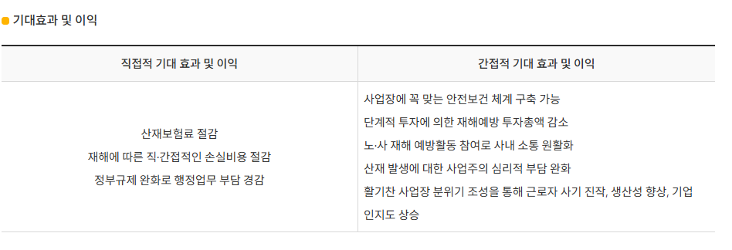

Slide 4
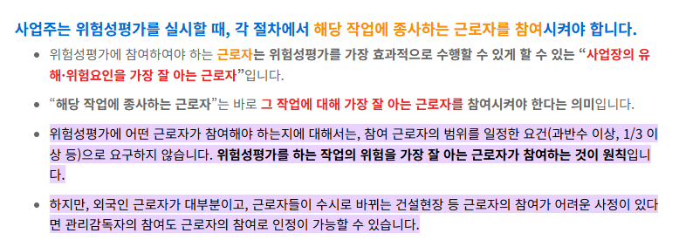

Slide 6
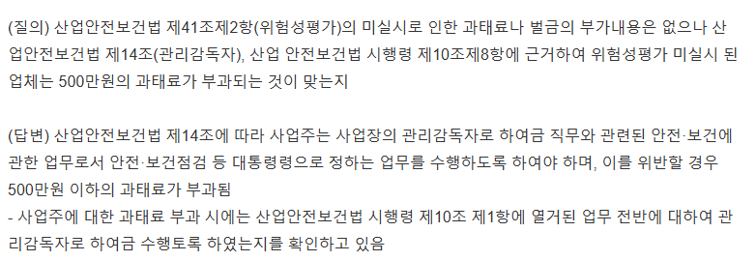

Slide 7
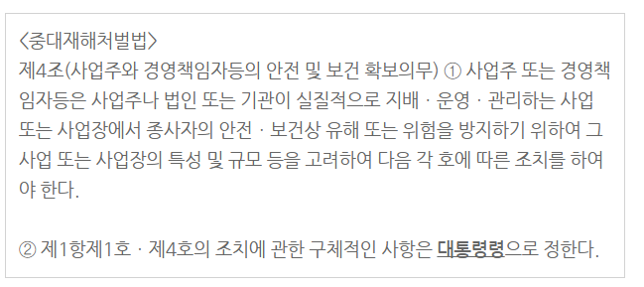

Slide 8
사망사고 주요 기인물 및 안전대책

Slide 9
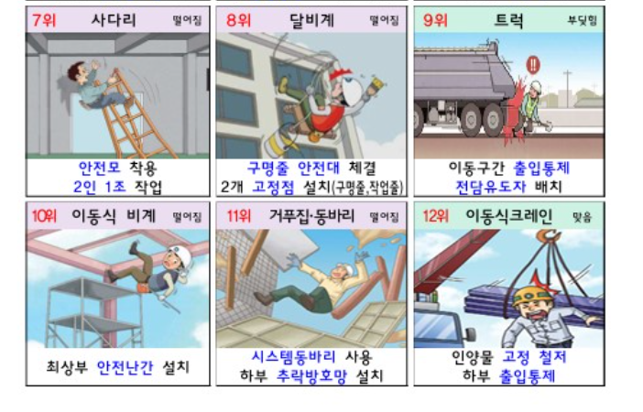
사망사고 주요 기인물 및 안전대책

Slide 10
1. 위험성평가 등록절차.
1.결제순서
2.해당공종 확인
3.자재반입부터 시공,품질,안전,보건관리에서 정리정돈까지 포함한 한달 간 모든작업 포함
4.유해물질 관리방법 및 기준
5.환절기 질환예방에 관한 사항
6.사고사례를 통한 재발방지대책
7.추락, 낙하,충돌, 협착,베임,감염 ,붕괴,전도,감전, 유해물질 접촉 등 일어날수 있는 모든상황에 대한 안전대책을 확인 및 실행하여 사진등재.

Slide 11
F&B 10.02 위험성평가

Slide 12
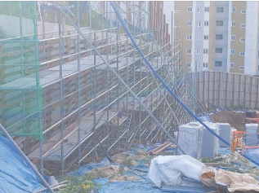
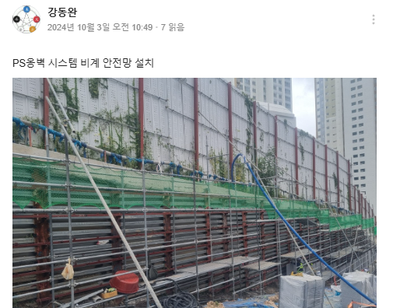
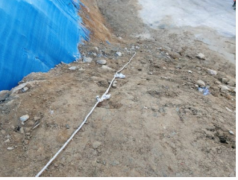
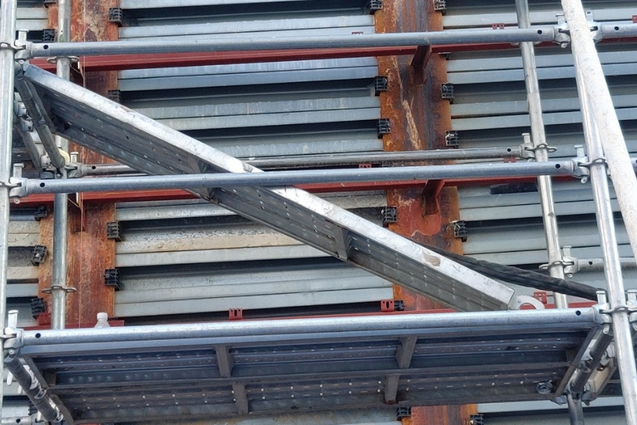
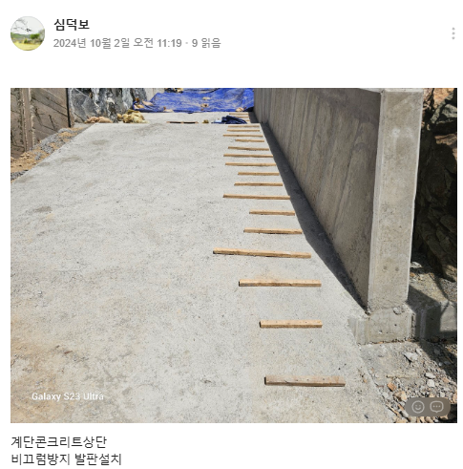
3.주간 위험성평가&피드백
1.시스템 비계 안전 망 설치
2.측면발판 제거(작업방법불량)
3.이동통로 미끄럼방지조치 필요

Slide 13
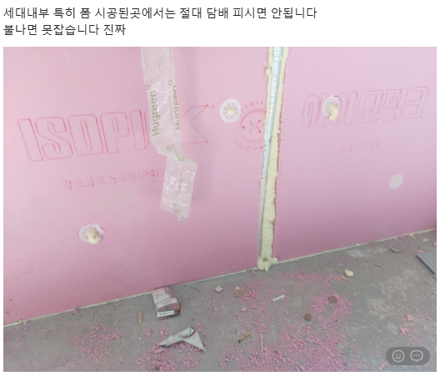
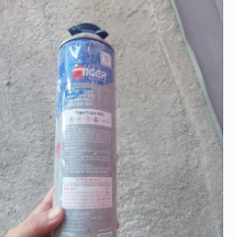
3.주간 위험성평가&피드백
폼 사용 후 폐기처분
내부금연
각 업체교육 실시하실 것.
10월교육 내용 추가예정

Slide 14
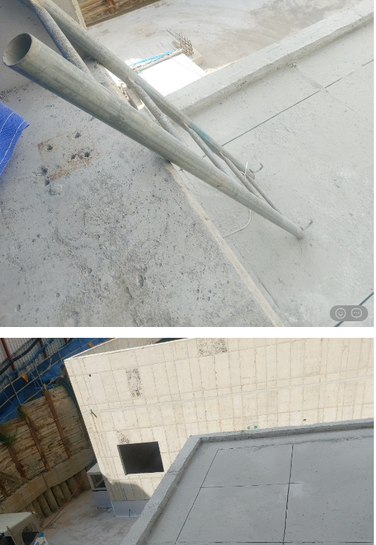
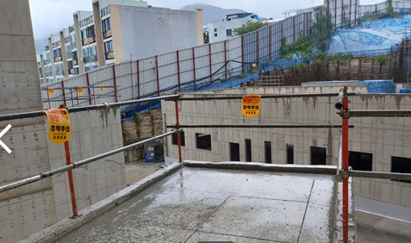
3.주간 위험성평가&피드백
추락의 위험이 있는 장소 작업 전
해당업체 관리자의 육안점검 하실 것.
*상부난간설치완료 확인

Slide 15
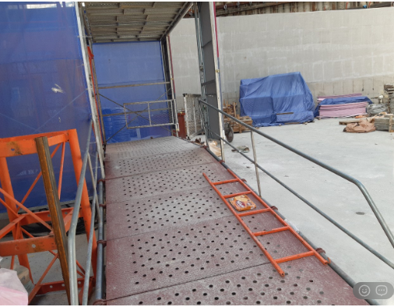
3.주간 위험성평가&피드백
전체 아침조회 수 재 공지 예정

Slide 16
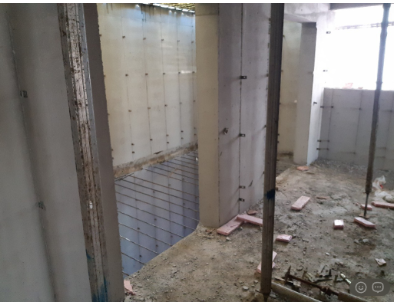
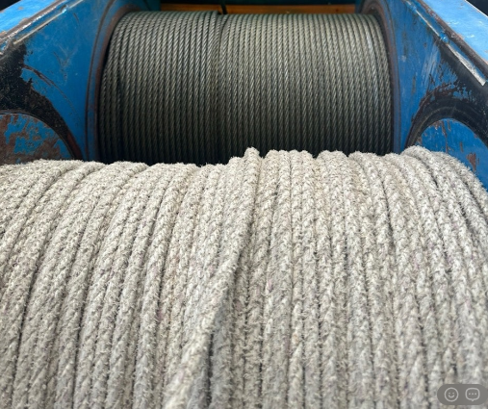
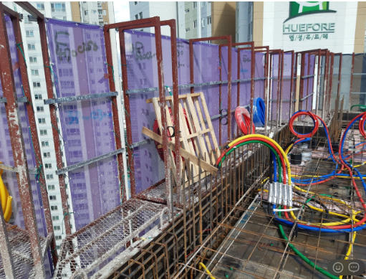
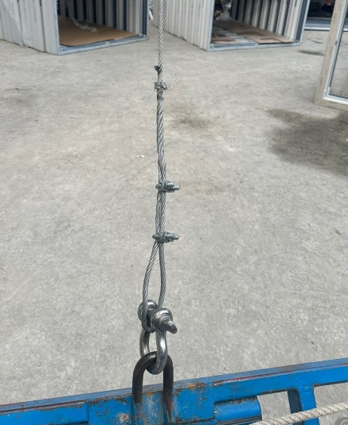
3.주간 위험성평가&피드백
작업투입 전 확인 건

Slide 17
4. 공지사항
1.작업환경측정 (24년 하반기 )
2.태풍대비 현장관리 철저
3.세대내부 흡연금지 독려(화재위험 증대)
4.단부구간 ,개구부 등 추락의 위험이 있는 장소 투입 전 육안점검 철저.

Slide 18
5. 건의사항
1. 특이사항 없음

Slide 19
6. 소장님 당부사항
1.현장 내 외부로 자재의 비산 등 낙하물 발생 예방관리를 철저히 할것.
2.실질적인 자율안전점검을 하여 사고,사건을 예방관리 할것,.

Slide 20
1. 10.09 위험성평가

Slide 21
(건설현장 과태료 사항)
1.건설업 20억 이상 공사일 경우 안전보건책임자교육이수 _미선임 및 교육누락
(과태료 500만원)
2.원청사 직원 채용교육 및 건강검진 미 실시 과태료 1인당 (10만원)_사무직종사자 인원포함
3.산업재해조사표를 해당 지청에 보고하지 않은 경우_과태료 700만원
*거짓으로 보고한 경우 1500만원
4.산업안전보건관리비 위반으로 1천만원 이상인 경우 과태료 1000만원 ,
그 이하는 목적 외 사용금액
5.물질안전보거자료 미 게시 1개소당 100만원
*용접봉,락카 등 전부 포함
6.일반 및 특수검진 미 실시:10만원
7.기초안전보건이수증 미확인: 10만원
8.공사금액 20억 이상 휴게실 (혹한기,혹서기 ) 이 없을 시 과태료: 1500만원

Slide 22
(건설현장 과태료 사항)
9.화장실 기준미달 남성 30명당 1개 이상, 여성 20명당 1개 이상 미 준수 시 과태료: 500만원
10.안전보건표지판 등 미 부착 시 과태료 500만원 (MSDS 미 부착 300만원)
11.정기안전보건교육 미 실시 시 1인10만원, 관리감독자와 위험한 작업에 대한 특별교육 미 실시 :50만원

Slide 23
(작업계획서)
1)비계작업계획서 (시스템비계,강관비계 등)
2)화기작업계획서 (가시설,지하층,옥외 전부 해당)
3)밀폐공간 작업계획서
4)야간,조출 작업계획서
5)지게차 작업계획서
6)건설장비 작업계획서 (차량계 건설,하역운반,중량물 취급)
7)갱폼 설치 및 인상,해체작업계획서
8)타워크레인 작업계획서
9)타워크레인 설치 및 인상작업계획서
각 작업계획서 마다 반드시 들어가야 할 내용?

Slide 24
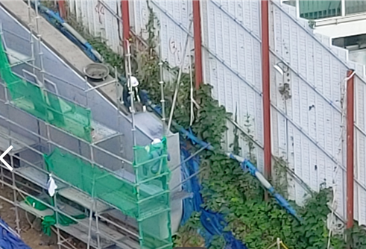
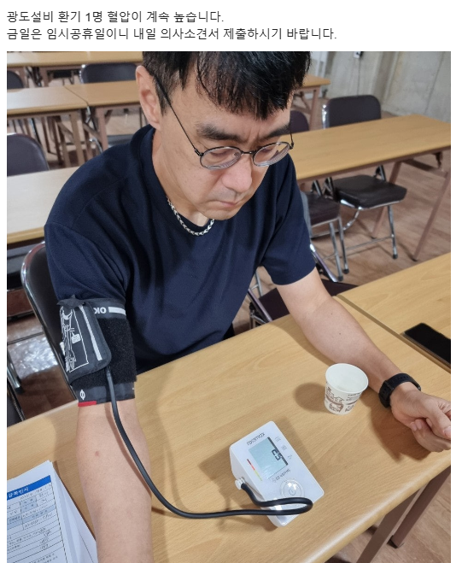
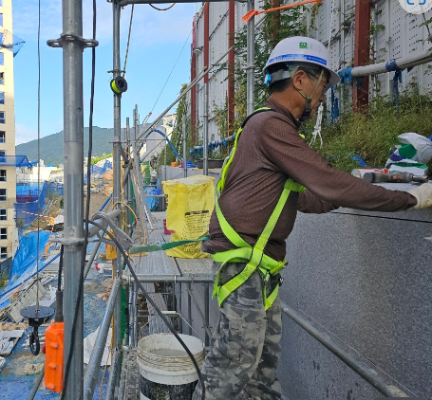
3.주간 위험성평가&피드백

Slide 25
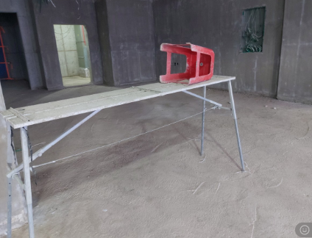
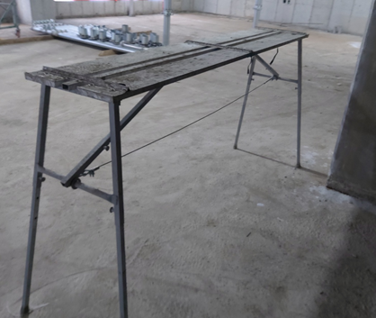
3.주간 위험성평가&피드백

Slide 26
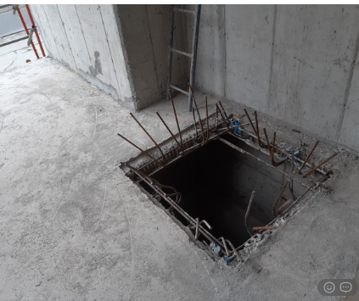
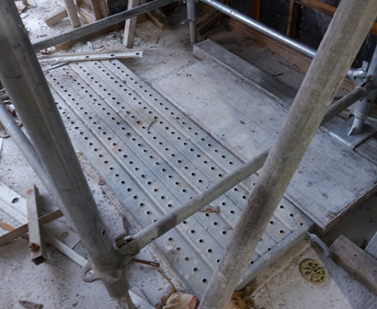
3.주간 위험성평가&피드백

Slide 27
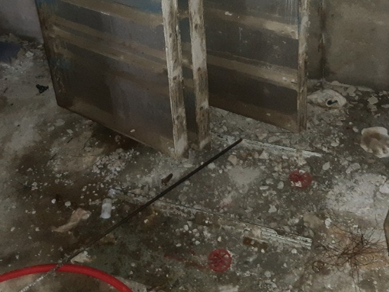
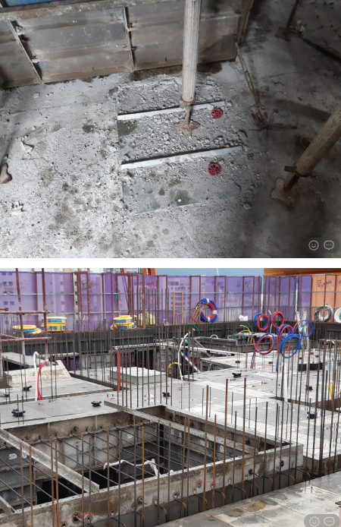
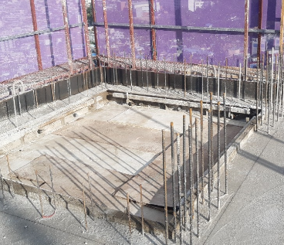
3.주간 위험성평가&피드백

Slide 28
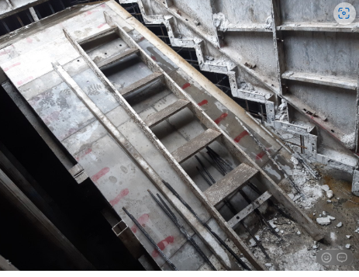
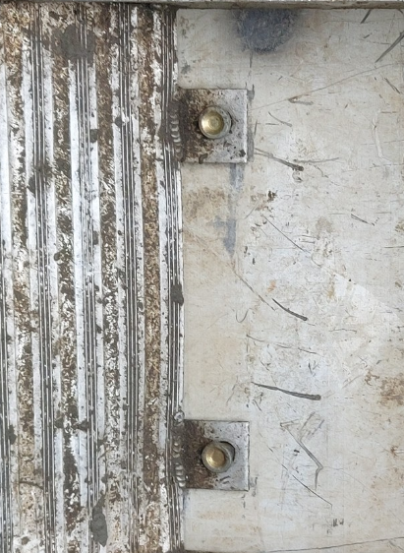
3.주간 위험성평가&피드백

Slide 29
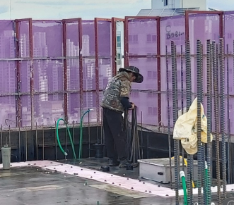
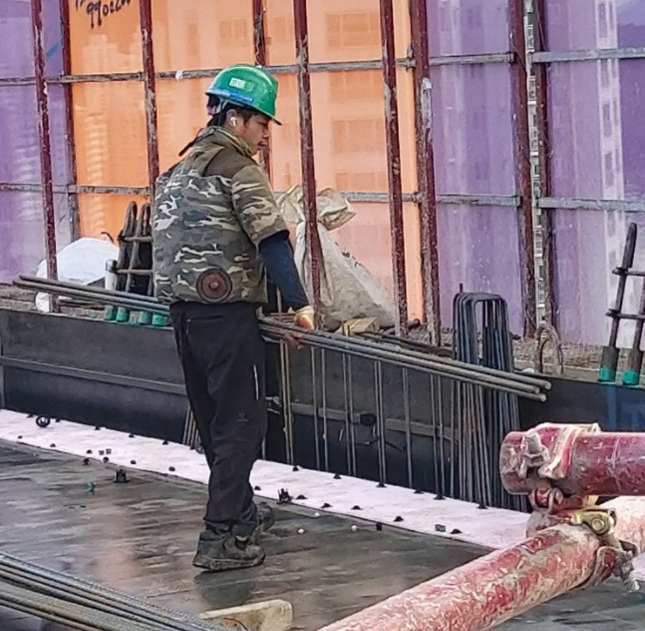
3.주간 위험성평가&피드백

Slide 30
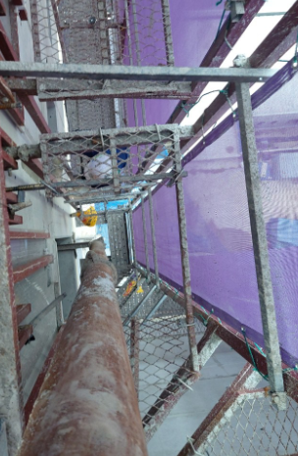
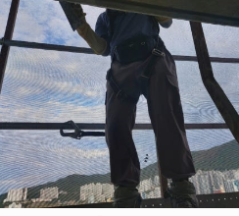
3.주간 위험성평가&피드백

Slide 31
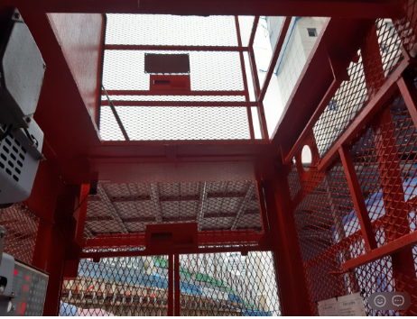
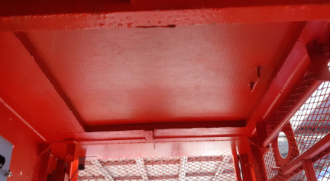
3.주간 위험성평가&피드백

Slide 32
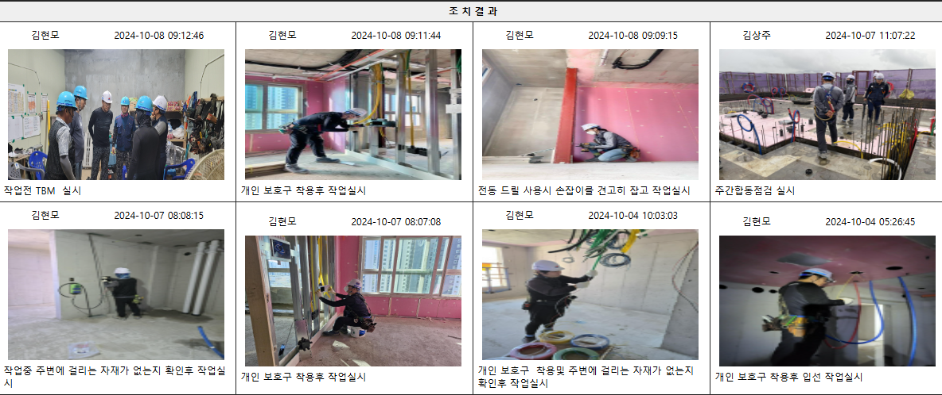
3.주간 위험성평가&피드백
*공종별 안전활동 (광진개발_상/ 중 등급)

Slide 33
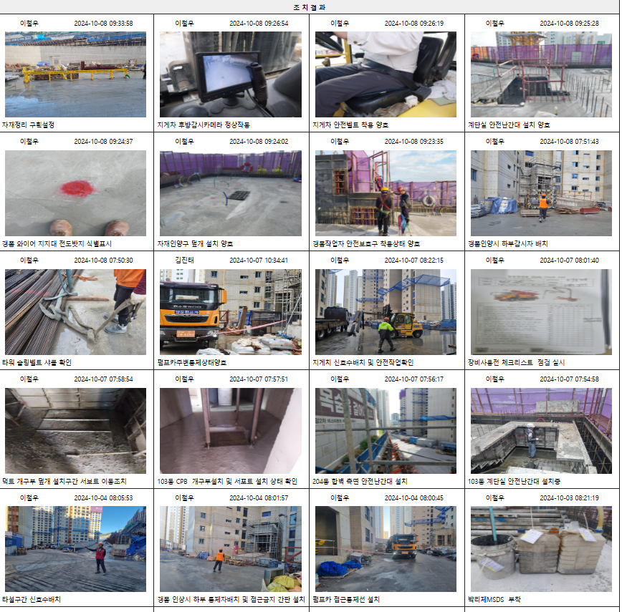
3.주간 위험성평가&피드백
*공종별 안전활동 (용마루_상/ 중 등급)

Slide 34
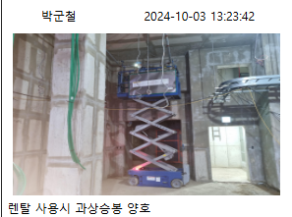
3.주간 위험성평가&피드백
*공종별 안전활동 (미래지앤씨_상/ 중 등급)

Slide 35
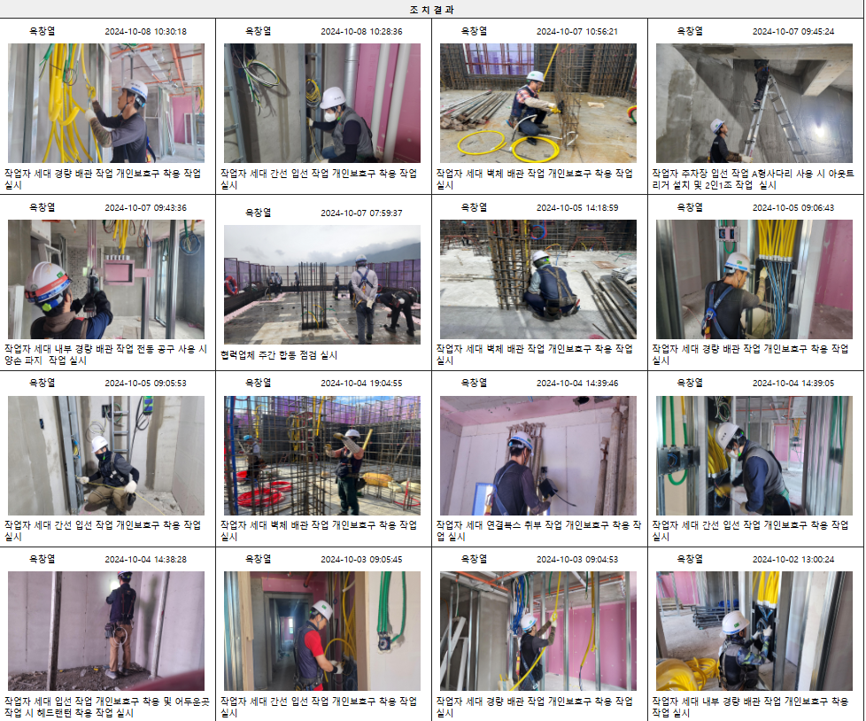
3.주간 위험성평가&피드백
*공종별 안전활동 (임택_상/ 중 등급)

Slide 36
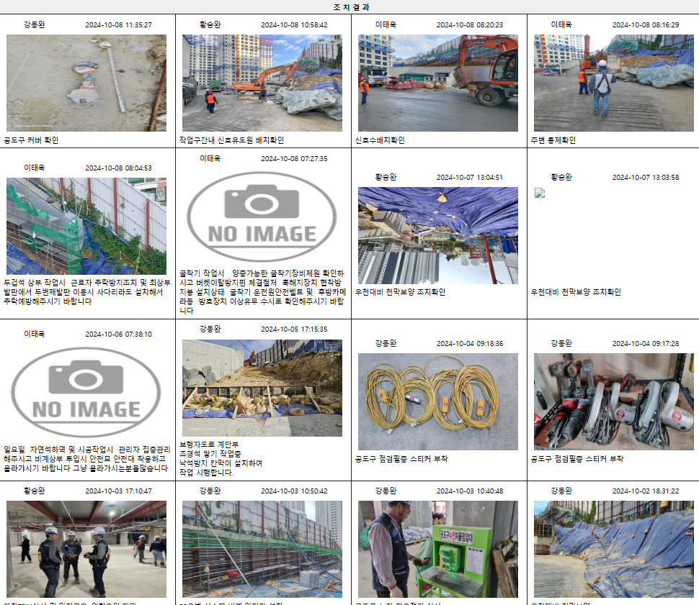
3.주간 위험성평가&피드백
*공종별 안전활동 (다인개발_상/ 중 등급)

Slide 37
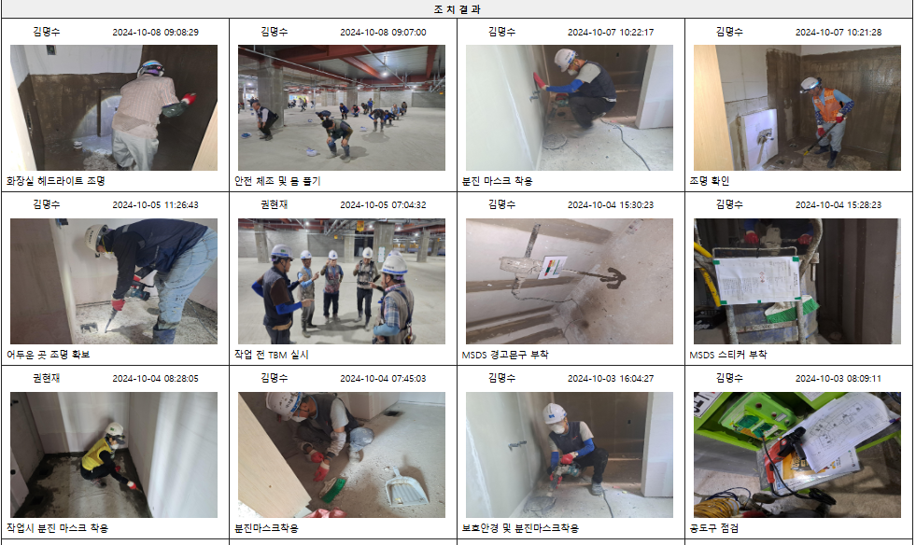
3.주간 위험성평가&피드백
*공종별 안전활동 (도솔건설_상/ 중 등급)

Slide 38
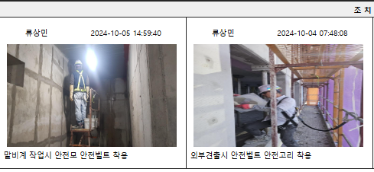
3.주간 위험성평가&피드백
*공종별 안전활동 (명보개발_상/ 중 등급)

Slide 39
3.주간 위험성평가&피드백
*공종별 안전활동 (금호_상/ 중 등급)---------미등록
창호, 사춤, 코킹 등 현장작업 미 투입 시 기록관리 필요

Slide 40
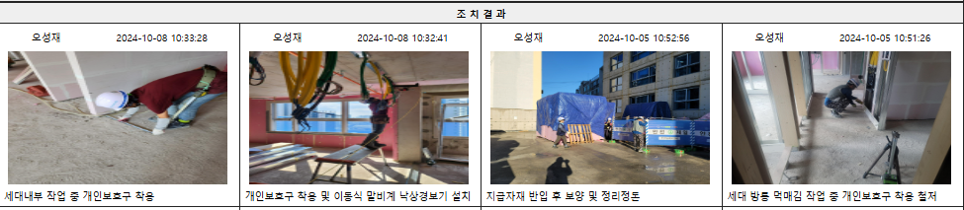
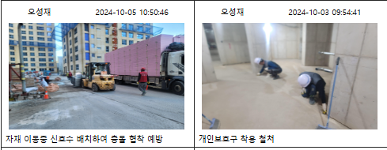
3.주간 위험성평가&피드백
*공종별 안전활동 (거송에이엔트_상/ 중 등급)

Slide 41
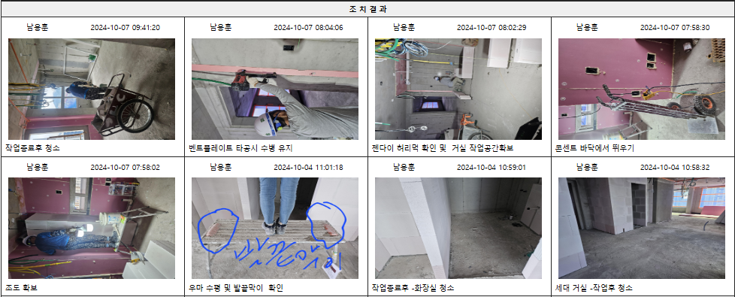
3.주간 위험성평가&피드백
*공종별 안전활동 (성은_상/ 중 등급)

Slide 42
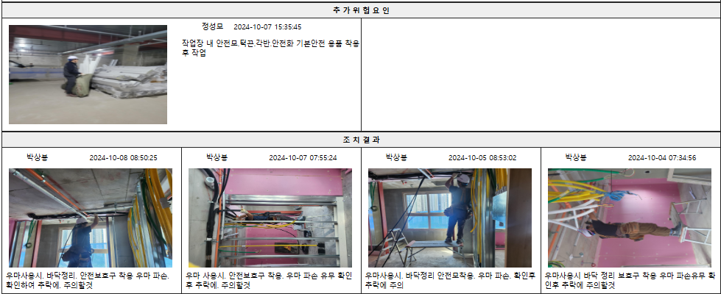
3.주간 위험성평가&피드백
*공종별 안전활동 (광도_상/ 중 등급)

Slide 43
3.주간 위험성평가&피드백
*공종별 안전활동 (신창_상/ 중 등급)
현장 미 투입 시 기록관리 필요

Slide 44
3. 사고사례

Slide 51
4. 공지사항
1.24년 하반기 작업환경측정 10월 15일 실시예정
2.출장검진 관련(개별실시의 건?)__________________________의견?
3.소화기 비치의 건. (전 동 계단부에 일괄적으로 비치하여 관리)
4.

Slide 52
5. 건의사항
1.특이사항 없음

Slide 53
6. 소장님 당부사항
1.환절기 해당 근로자 분들 건강 및 안전 잘 챙겨주실 것.
2.사고가 발생하지 않도록 관리책임자의 업무에 집중하여 확인,감독 하실 것.

Slide 55
위험성평가 및 점검회의록(월간)
24. 0. 25. ~ 24. 09. 29. (5주간)
부암2차 비스타동원 아트포레 신축공사현장

Slide 56
위험성평가 사진대지 (24.09)
부암2차 9월 위험성평가 회의 (근로자 참여)

Slide 57
월간 품질정기교육
24.10.01
부암2차 비스타동원 아트포레 신축공사현장

